Slide 1
2DGP 1차 발표
2019182002 경태환

Slide 2

간단한 메이플스토리
넥슨 메이플스토리 모작
- 횡 스크롤 RPG
몬스터를 잡아 성장하고, 장비를 얻은 뒤
최종 보스 몬스터를 잡으면 게임 종료

Slide 3
재미요소
다양한 패턴의 보스전
플레이어의 콤보 공격과 스킬
몬스터 사냥을 통한 캐릭터의 성장

Slide 4
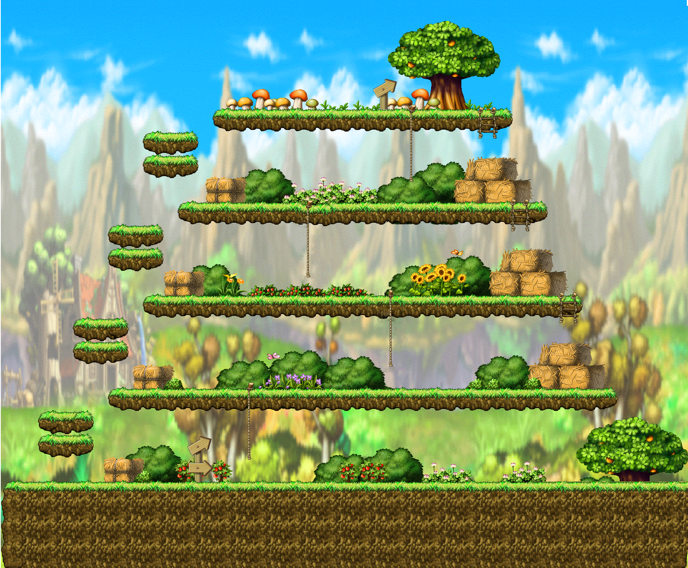
게임 진행 흐름
1. 튜토리얼 필드
- 몬스터를 잡고 조작법을 익힘

Slide 5
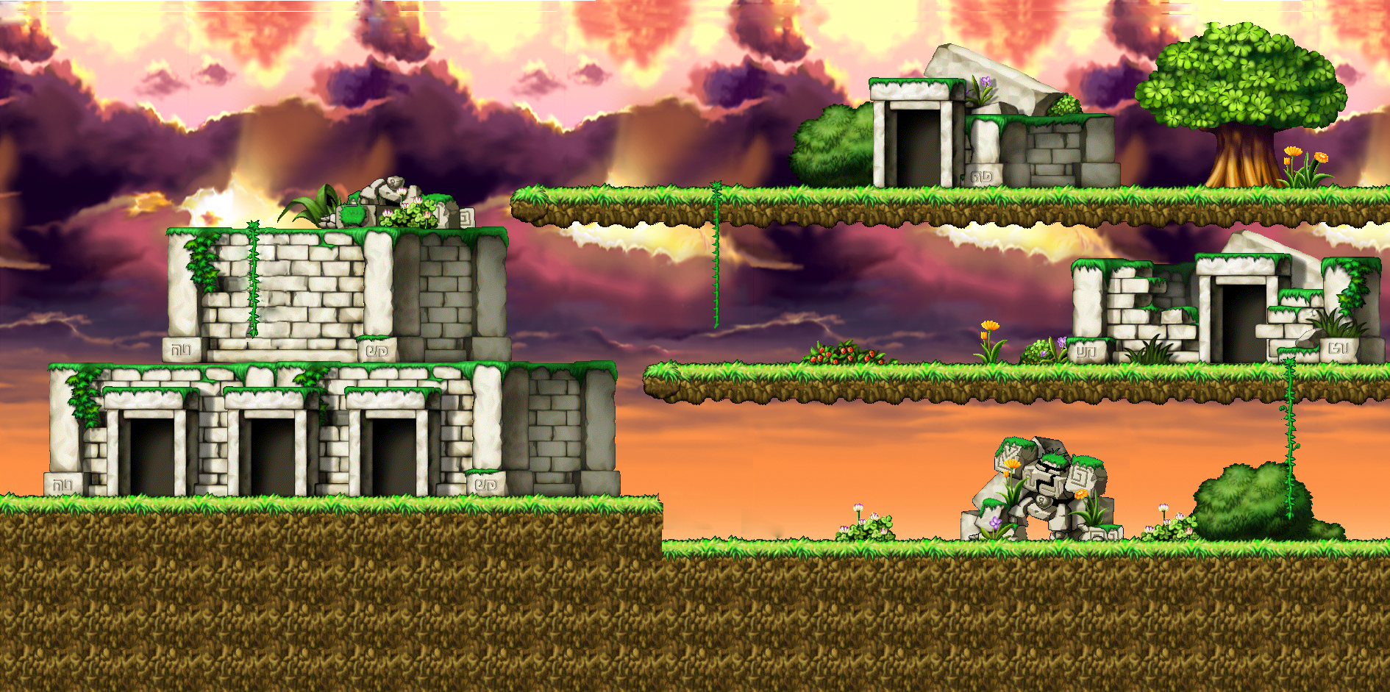
게임 진행 흐름
2. 퀘스트 필드
- 퀘스트를 통해 아이템을 획득

Slide 6
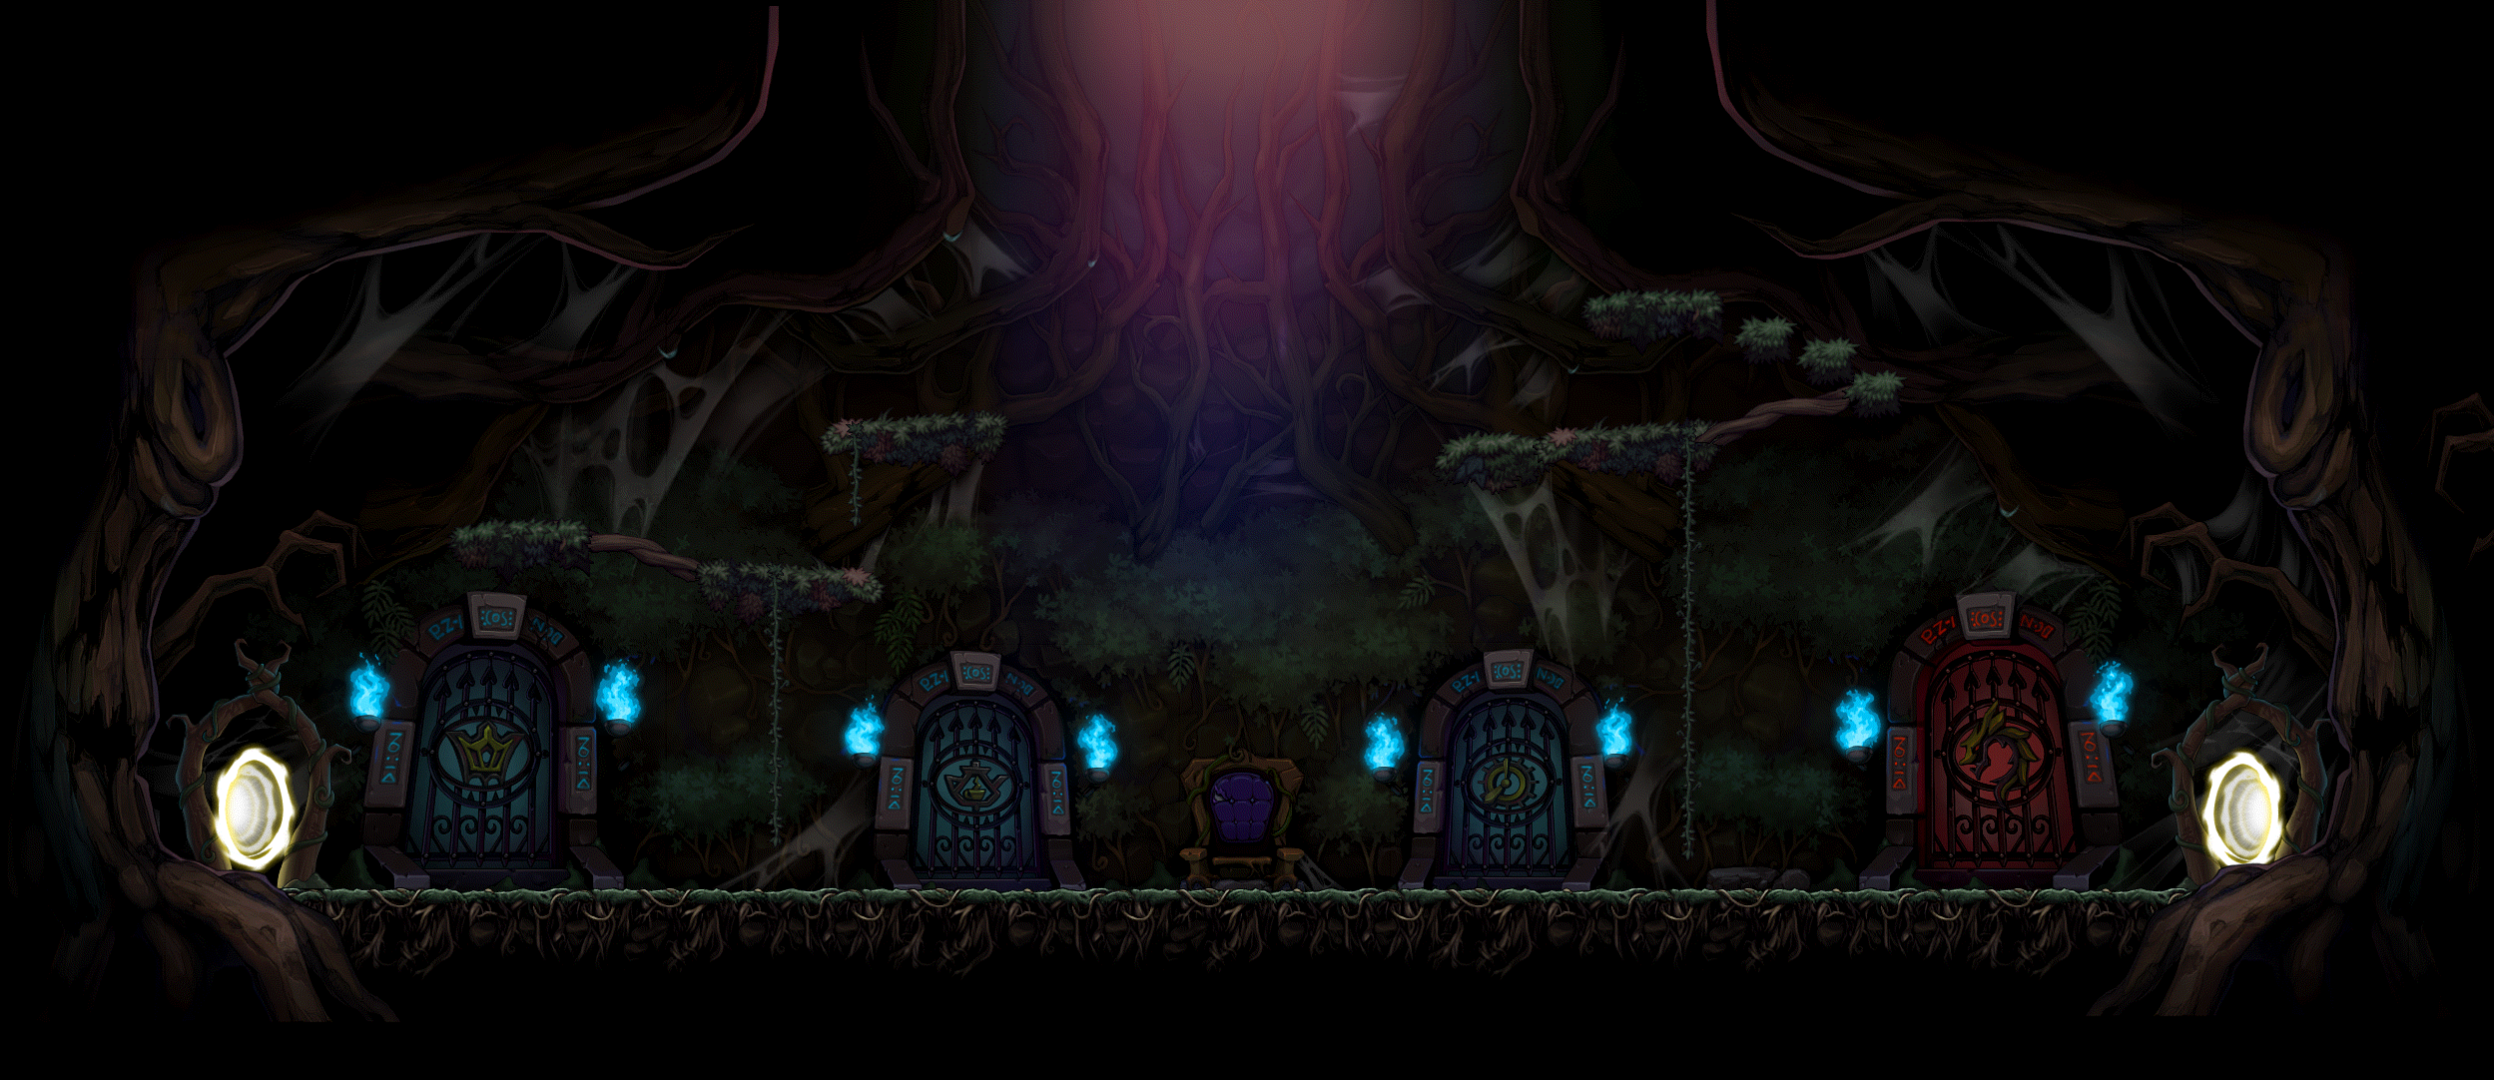
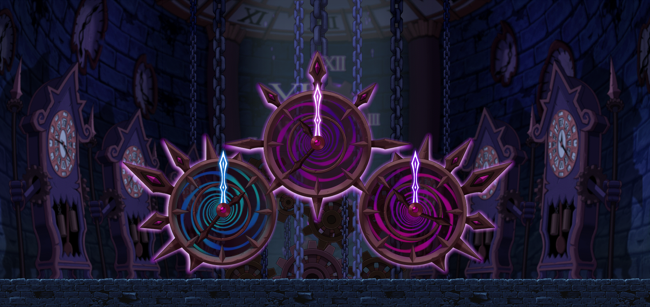
게임 진행 흐름
3. 보스 맵
순서대로 이동하여 최종 보스 맵 도달
도달 후 보스를 처치하면 게임 끝

Slide 7
개발 계획
1주차 | 캐릭터 애니메이션 및 기본 움직임 구현
2주차 | 맵 지형 타기 구현
3주차 | 캐릭터 스킬 구현
4주차 | UI 구현 및 연동
5주차 | 아이템 구현
6주차 | 기타 몬스터 구현
7주차 | 보스 몬스터 구현 -1
8주차 | 보스 몬스터 구현 -2
9주차 | 퀘스트, NPC 구현

